Slide 1
目录
原测试问题
整改结果
过程分析
结论&建议

Slide 2
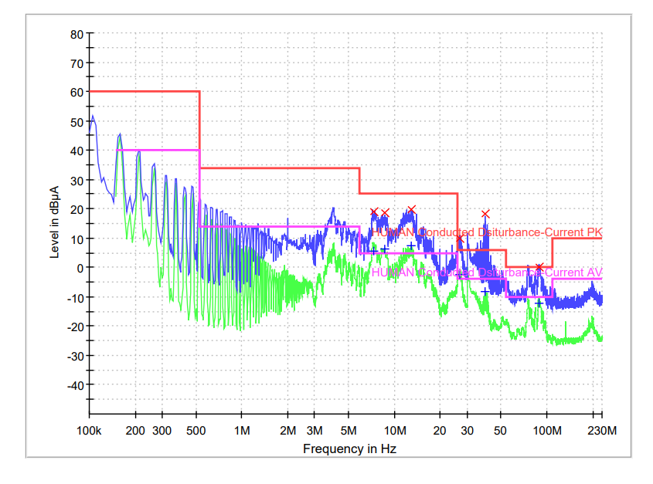
原测试问题
测试项：CE02电磁传导发射电流法
测试标准：电子电气零部件电磁兼容性测试规范V3.0 新企标
测试样机DUT：VX1 FSE B sample
测试实验室：XXX
测试条件：显示屏从适配器供电显示+以太网ping网络+can通信；
测试结果：
30M-50M超标严重
500K以下有超标点
100M附近也有超标点

Slide 3
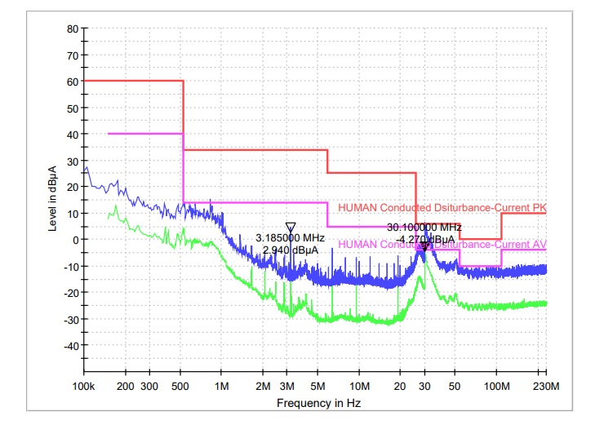
整改结果对比
前
后
整改措施：
显示屏-->外壳接地+屏蔽+从蓄电池供电
以太网 --> 光转接地+以太网线束屏蔽层接GND
Can光转-->Can光转接GND
结果说明：经整改后仅在切换测试带宽时30M附近有凸起，经分析为以太网光转影响。分析过程见下文。

Slide 4
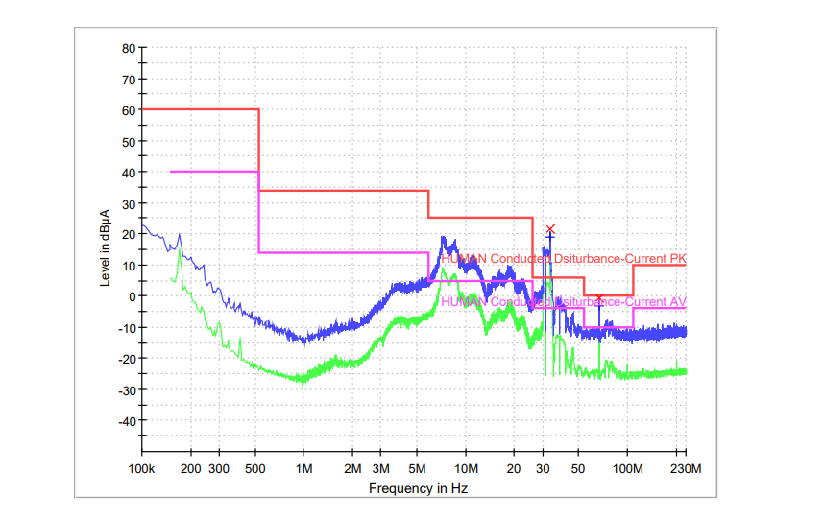
过程分析 –30M底噪分析
整改前
测试方法：按照EMC新企标CE02电流法底噪：
测试条件：DUT样机断电+显示屏断电；
测试结果：底噪30M附近超标

Slide 5
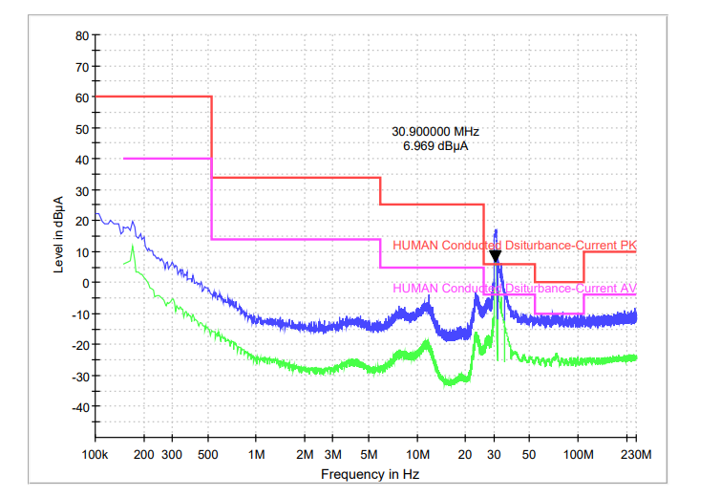
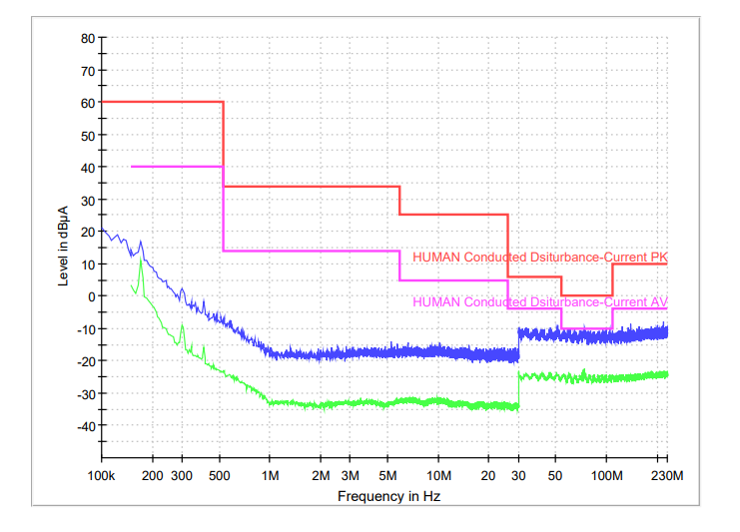
过程分析 –30M底噪分析
整改中①
整改中②
测试方法对比：
DUT断电+显示屏断电+关闭CAN光转+打开以太网光转 --> 30M附近在切换测试带宽时有凸起
DUT断电+显示屏断电+关闭CAN光转+关闭以太网光转 --> 30M附近在切换测试带宽时凸起消失
结论：由此判断在切换测试带宽时30M附近凸起因以太网光转造成

Slide 6
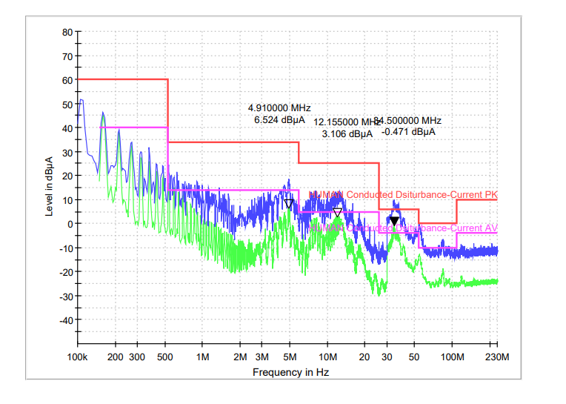
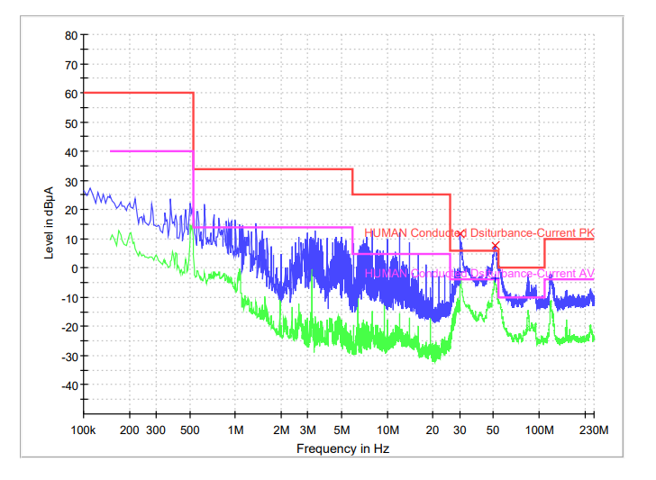
过程分析 -- 500K以下
整改中①
整改中②
测试方法对比：
显示屏适配器供电显示+以太网ping网络+can通信+2个光转接GND+以太网屏蔽层接GND--> 500K有凸起
显示屏适配器供电显示+以太网ping网络+can通信+2个光转接GND+以太网屏蔽层接GND +显示屏接GND--> 500K以下凸起消失
结论：显示屏接GND会对500K以下超标点有明显改善；

Slide 7
过程分析-100M附近
VX1样机显示屏显示+以太网ping网络+can通信；
2个光转接GND+以太网屏蔽层接GND+显示屏外壳接GND ；
VX1样机显示屏显示+以太网ping网络+can通信；
2个光转接GND+以太网屏蔽层接GND+显示屏外壳接GND+显示屏外壳屏蔽+屏幕从蓄电池供电;
;

Slide 8
结论&建议
以太网关光转会影响30M附近测试均值与峰值，而且每次在切换带宽时候测试到值不一致；
显示屏要从蓄电池供电，不能从适配器供电；
以太网光转和CAN光转辅助设备需要接GND;
连接样机的以太网原装线带屏蔽层，与光纤连接时，光纤不带屏蔽层，原装以太网线束在与光转线束连接处屏
蔽层需要接实验台GND；
VX1显示屏外壳需要接GND（显示屏整机后面自带有接GND的卯柱金属结构）；
VX1显示屏外壳需要屏蔽处理，把外壳缝隙屏蔽堵住；

Slide 9
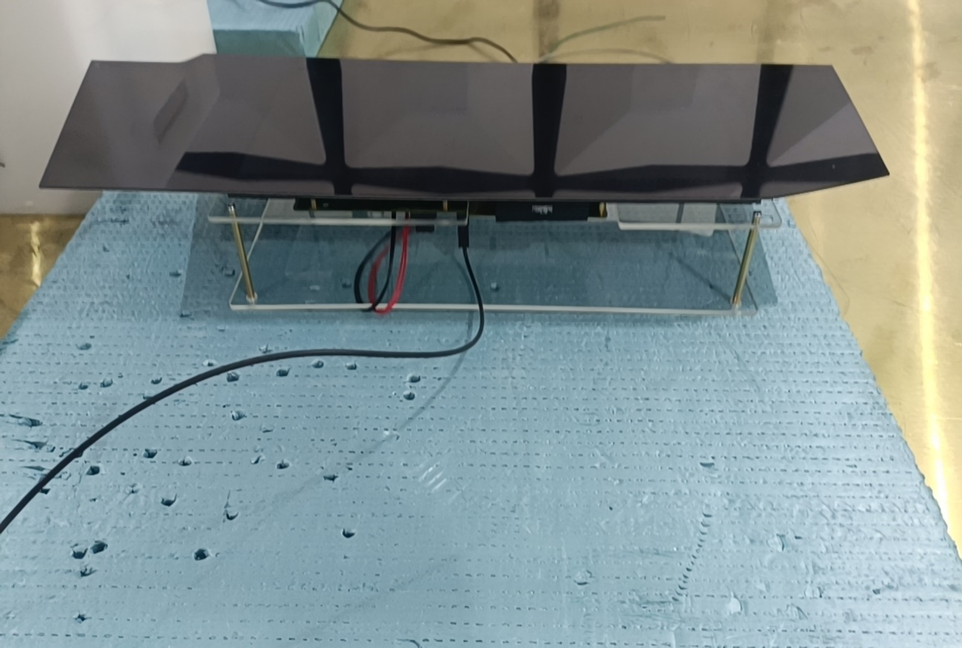
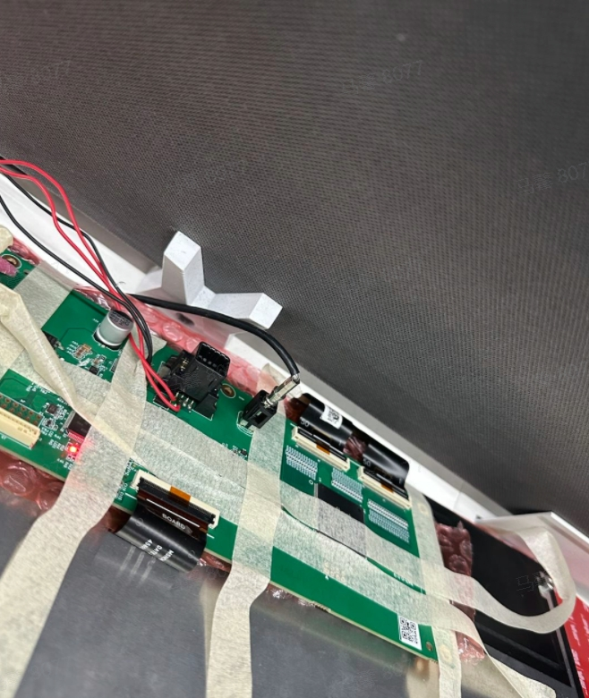
风险
PV测试样机，目前提供VC1屏幕;完全裸漏的PCBA，没有外壳，无任何屏蔽措施，对EMC CE和RE和RS测试有很大影响，需要对屏幕采取屏蔽处理

